Slide 1
Вазиева Гульнара Фариловна
заместитель начальника Управления дошкольного образования исполнительного комитета Нижнекамского муниципального района Республики Татарстан
Вазиева Гөлнара Фарил кызы
Татарстан Республикасы Түбән Кама муниципаль районы башкарма комитетының Мәктәпкәчә мәгариф идарәсе башлыгы урынбасары

Slide 2
Муниципальная система психолого-медико-педагогического сопровождения детей дошкольного возраста

Slide 3
Дошкольные образовательные учреждения НМР

Slide 4
Видовое разнообразие ДОУ

Slide 5
Количество воспитанников с ограниченными возможностями здоровья

Slide 6
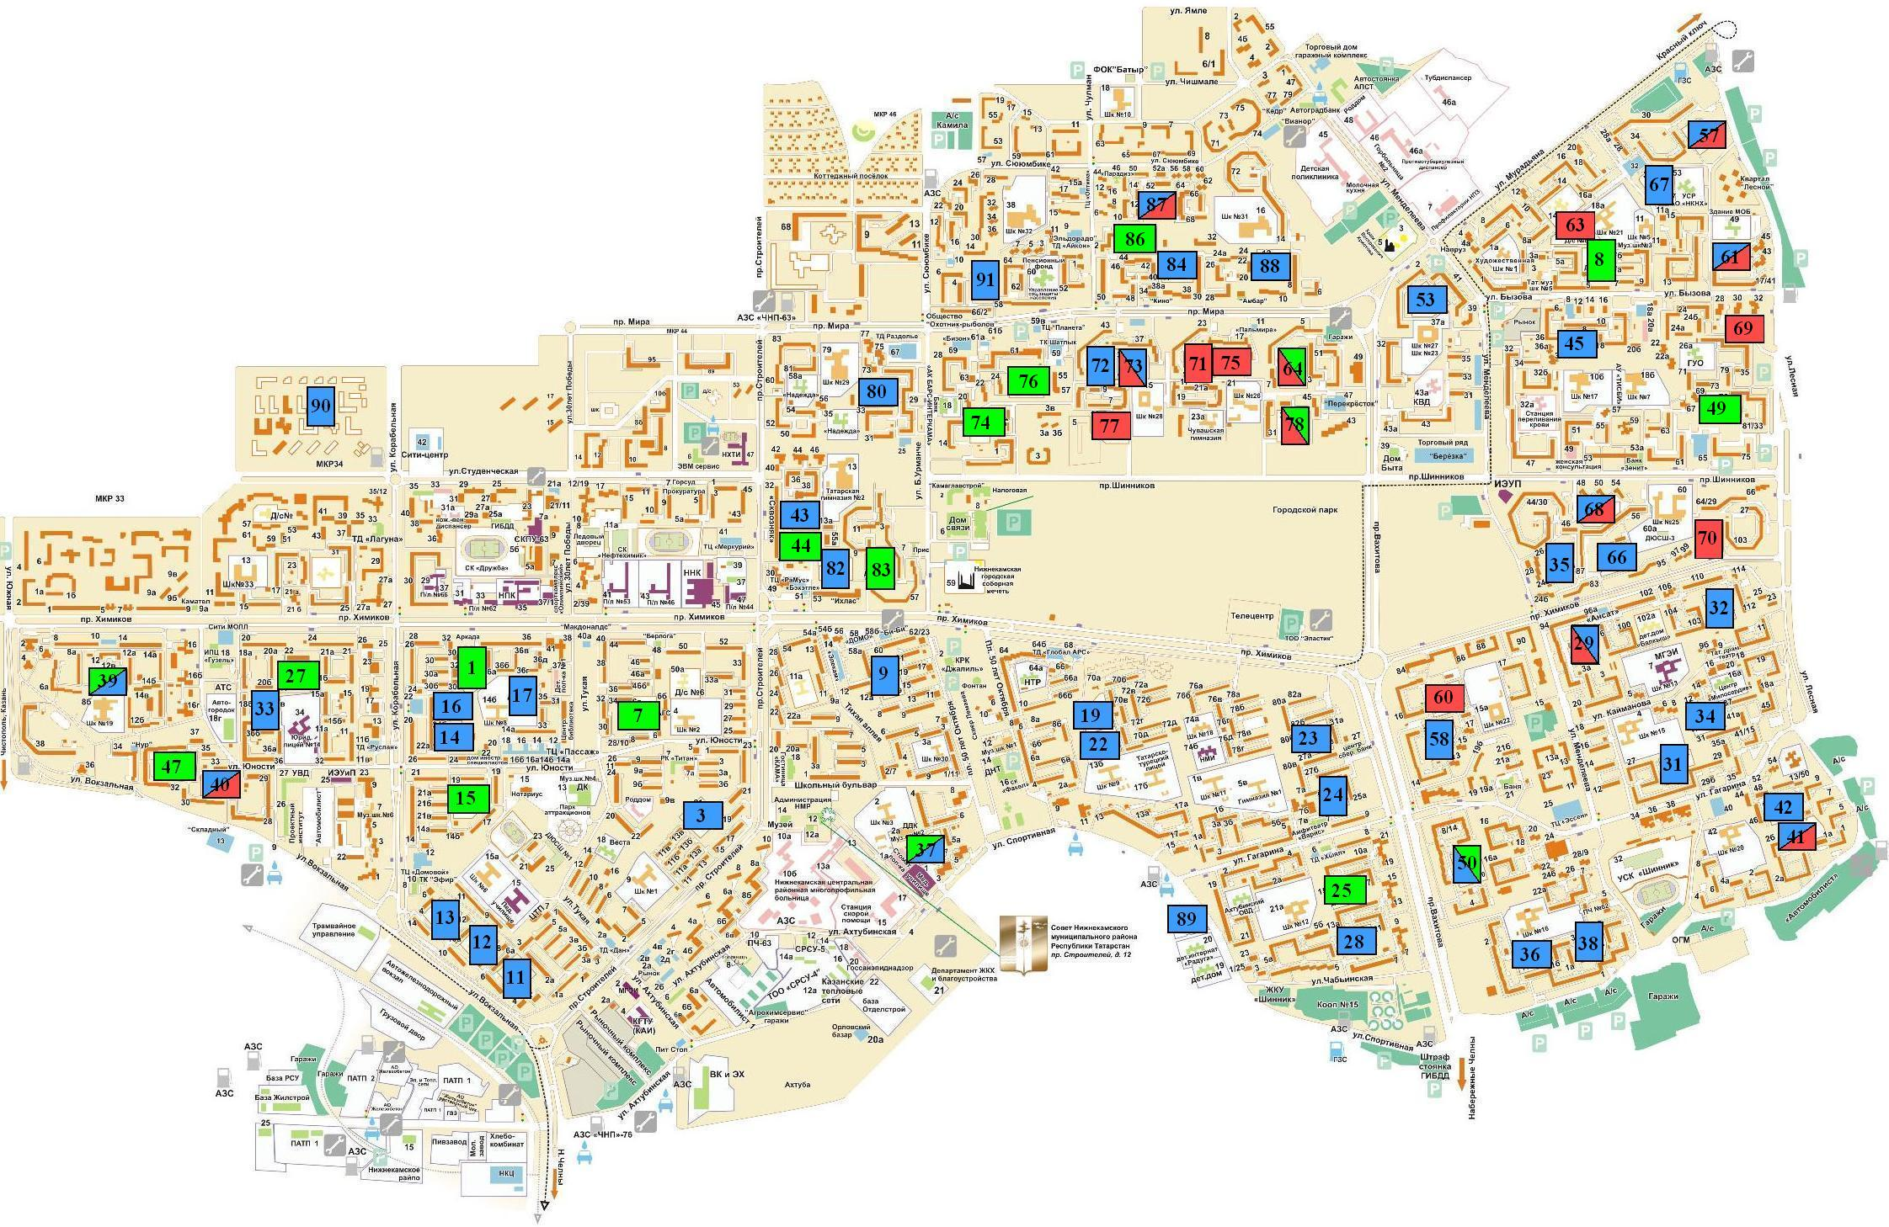
Дополнительно открытые специализированные группы
- школа
57
- ДОУ
87
63
67
94
86
8
СОШ 21
91
84
88
61
53
45
69
80
76
72
73
71
75
64
90
93
92
74
77
СОШ 26
78
49
43
68
44
83
35
66
70
82
32
27
1
9
29
39
33
16
17
19
60
34
СОШ 19
7
23
58
47
14
22
31
40
15
3
24
42
СОШ 6
37
50
41
13
25
12
89
28
38
11
36

Slide 7
Вазиева Гульнара Фариловна
заместитель начальника Управления дошкольного образования исполнительного комитета Нижнекамского муниципального района Республики Татарстан
Вазиева Гөлнара Фарил кызы
Татарстан Республикасы Түбән Кама муниципаль районы башкарма комитетының Мәктәпкәчә мәгариф идарәсе башлыгы урынбасары

Slide 8
Схема межведомственного взаимодействия
(схема 1)

Slide 9
Схема межведомственного взаимодействия
(схема 2)

Slide 10
Консультационные пункты
57
87
63
67
94
86
84
88
8
61
91
53
45
69
80
76
72
73
71
75
64
90
93
92
74
77
78
49
43
68
44
83
35
66
70
82
32
27
1
9
29
39
33
16
17
19
60
34
7
23
58
47
14
22
31
40
15
3
24
42
37
50
41
13
25
12
89
28
38
36
11

Slide 11
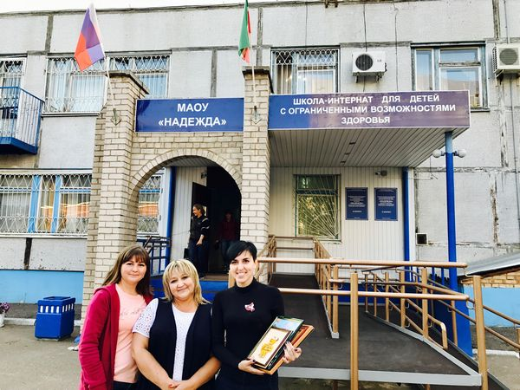
Школа – интернат для детей с ограниченными возможностями здоровья «Надежда»
малогабаритных групп людей

Slide 12
Вазиева Гульнара Фариловна
заместитель начальника Управления дошкольного образования исполнительного комитета Нижнекамского муниципального района Республики Татарстан
Вазиева Гөлнара Фарил кызы
Татарстан Республикасы Түбән Кама муниципаль районы башкарма комитетының Мәктәпкәчә мәгариф идарәсе башлыгы урынбасары

Slide 13
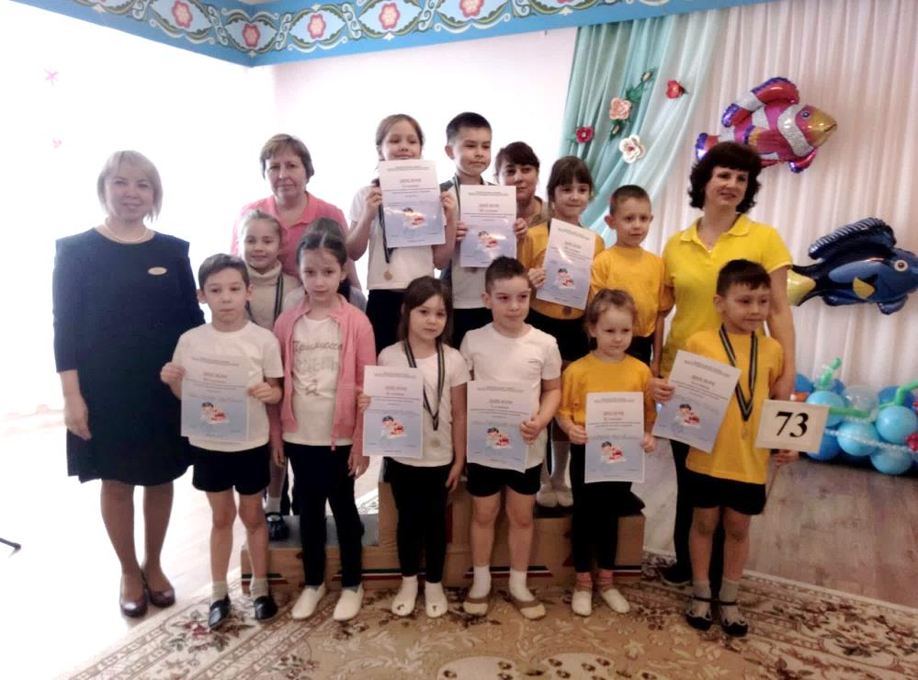
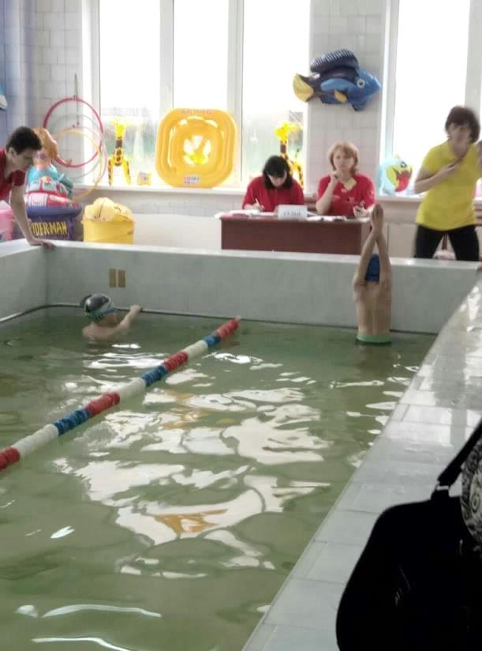
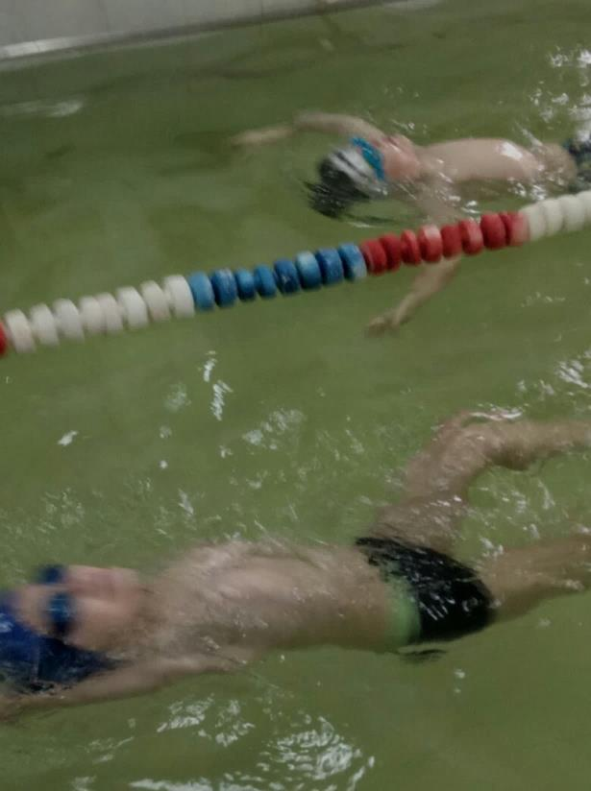
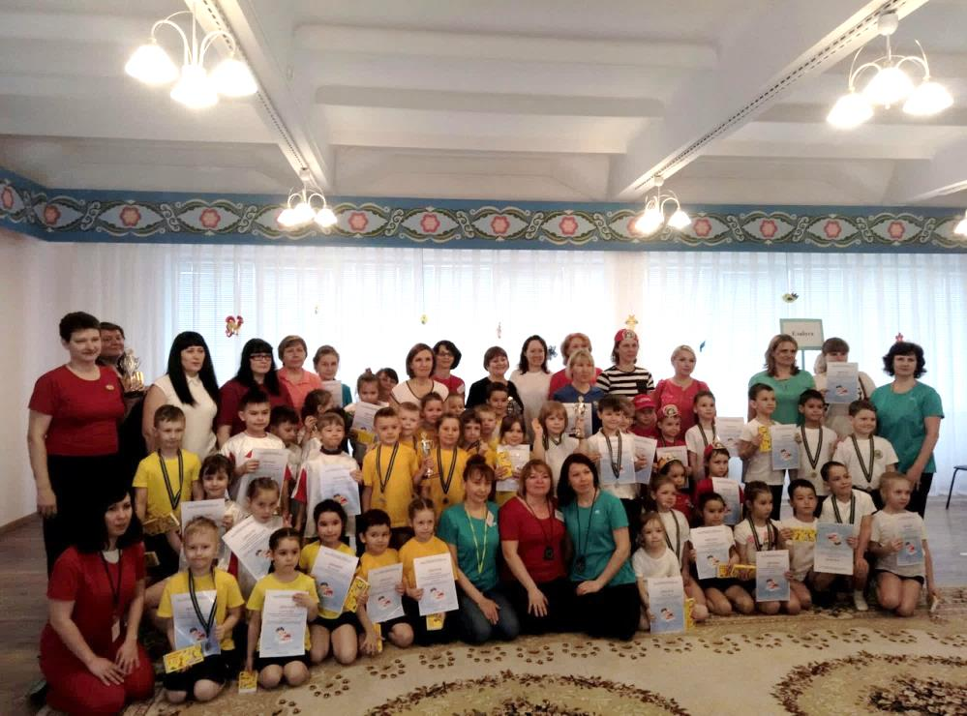
Турнир по плаванию для дошколят

Slide 14
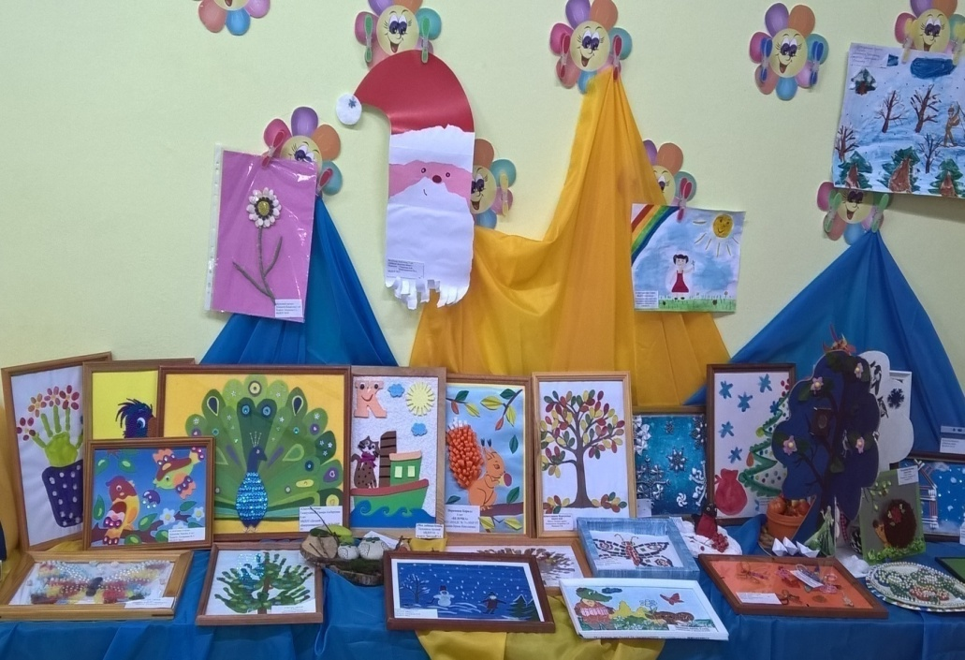
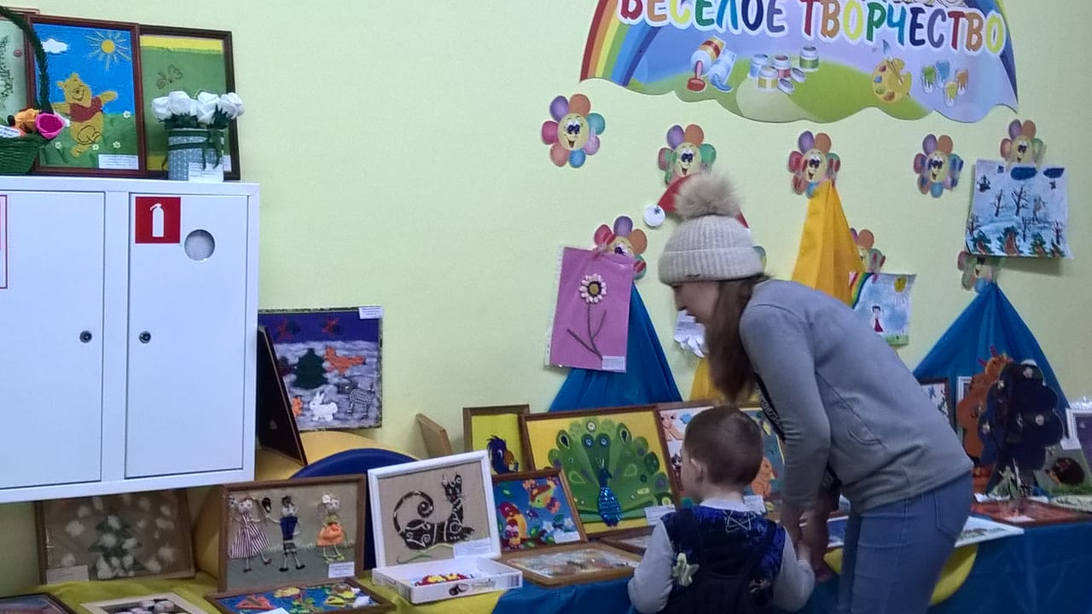
Творческий конкурс для детей с ОВЗ
«Вместе с радостное детство»

Slide 15
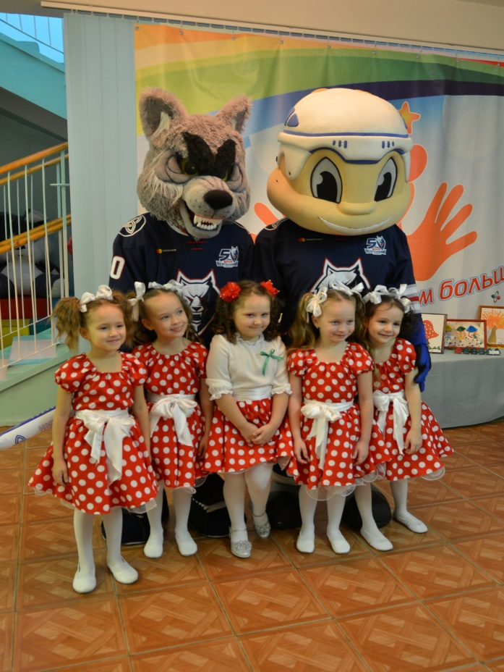
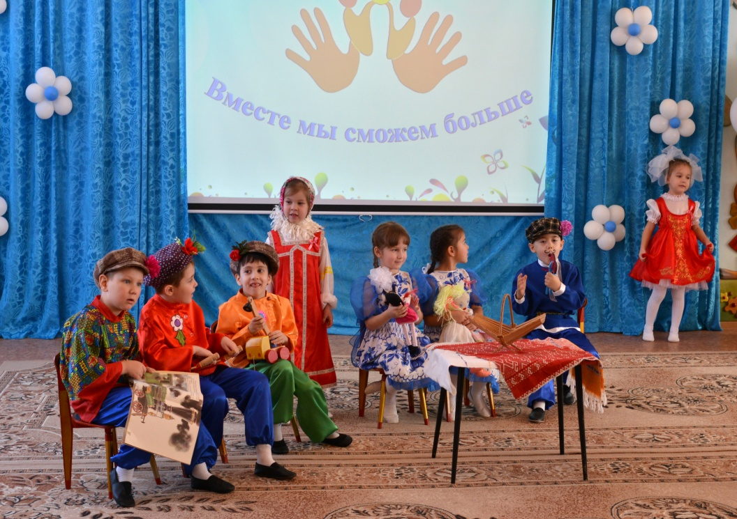
Фестиваль детей – инвалидов «Вместе мы сможем больше»

Slide 16
Вазиева Гульнара Фариловна
заместитель начальника Управления дошкольного образования исполнительного комитета Нижнекамского муниципального района Республики Татарстан
Вазиева Гөлнара Фарил кызы
Татарстан Республикасы Түбән Кама муниципаль районы башкарма комитетының Мәктәпкәчә мәгариф идарәсе башлыгы урынбасары

